Slide 1
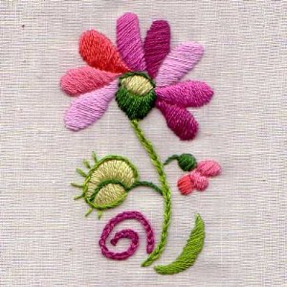
KONSEP DASAR MEMBUAT HIASAN BUSANA DAN LENAN RUMAH TANGGA
Oleh: DRA. ENNY ZUHNI KHAYATI,M.KES.

Slide 2
PENGERTIAN
Membuat hiasan busana adalah Suatu usaha memperindah kain sebagai bahan busana, dengan motif atau ragam hias yang indah, dan menarik. Motif tersebut diselesaikan dengan berbagai macam tusuk hias dengan bantuan jarum jahit tangan (Hand Needle), menggunakan benang hias , pita-pita (Ribbon), Manik-manik ( Bourci/ Beads),atau hiasan yang lain agar permukaannya menjadi lebih indah.Pekerjaa ini disebut juga dengan Teknik menyulam ( Hand Embroidery stitch ).

Slide 3
SKEMA TEKNIK SULAMAN
SULAMAN BENANG S. Fantasi,/Bebas,s.Bukit Tinggi,S. Aceh, Yanina. S. Jerman,S. Tiongkok,
S. Perancis, S. Inggis , S. Arab, S,Palestin, S. Hongaria, S.Nurwegia,
S.Brazilia. S. Aplikasi,S. Inkrustasi. S .Lekatan Benang, Merubah dan menghias
Corak, S Bullion,S. Asisi.S.Kruestik,S.Tapiseri, S.Holbein, S. Sisipan tula.
SULAMAN PITA (RIBBON) S. Pita gaya Eropa dan Sulam Pita Gaya Jepang
S
SULAMAN MANIK-MANIK Sulam bourci dan rocean manik-manik
MANIPULATING FABRIC Smock, Gathering. Shirring, Rufflels.Fluences,Godet,Surching,Tucking,
Cording,Quilting,Stuffung,Dart,Combination

Slide 4
Desain
Pengertian Desain adalah: Bentuk rumusan dari suatu proses pemikiran yang dituangkan dalam wujud rancangan gambar, yang berupa susunan titik, garis, arah, warna, tekstur,value, ukuran, bidang atau bentuk yang disusun dengan harmonis atau serasi.

Slide 5
Skema Desain
A. Desain struktur (Struktural design )
Desain
B. Desain Hiasan ( Decorative design)

Slide 6
A. Desain struktur
Desain struktur adalah desain konstruksi kain yang akan dihiasi yakni asal serat tekstil ( dibuat dari benang; serat benang, atau filamen),Corak tekstilnya polos atau bermotif, jenis tenunannya rapat, renggang,teksturnya, dan garis luar bidang yang akan dihiasi.
Menurut Chodijah dan Moch. Alim Zaman ,2001:2 Desain struktur dalam busana disebut siluet (Sillouette). Siluet adalah garis luar dari suatu busana (tanpa bagian-bagian atau detail seperti lipit cup naad, hiasan, kelim,dan sebagainya ), karena bagian-bagian ini hanyalah melengkapi bentuk siluetnya saja.

Slide 7
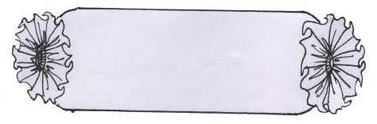
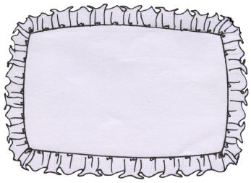
Desain struktur Alas bantal dan guling

Slide 8
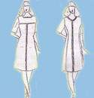
Desain struktur busana / silluet

Slide 9
B. Desain Hiasan( Decorative design)
Desain hiasan adalah: rancangan gambar ragam hias atau motif yang dapat berupa flora, fauna, bentuk geometris, maupun bentuk-bentuk benda alam lainnya atau kombinasi diantaranya.
Dalam bahasa belanda Ragam hias disebut Siermotieven, atau dalam bahasa latin disebut Ornamentum, dan dalam bahasa Inggris disebut dengan Decorative design, yang semuanya mengandung arti: gambar yang indah, atau menambah keelokan, sehingga menjadi lebih menarik.

Slide 10
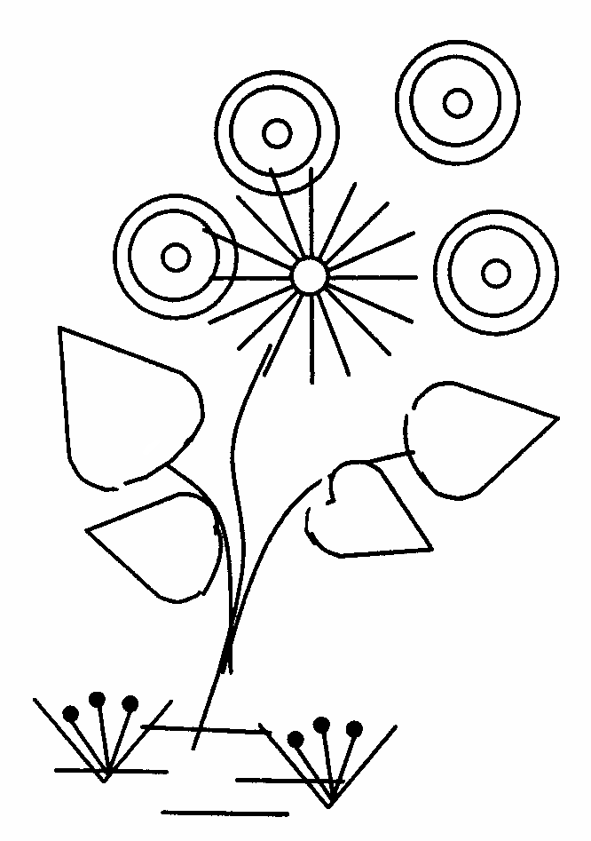
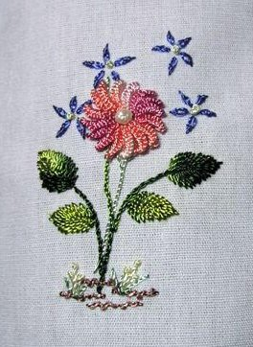
Contoh desain Hiasan
.

Slide 11

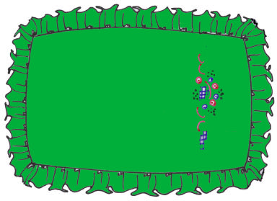
Desain Hiasan Alas Bantal dan Guling

Slide 12
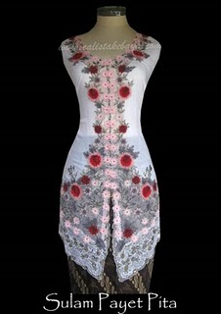
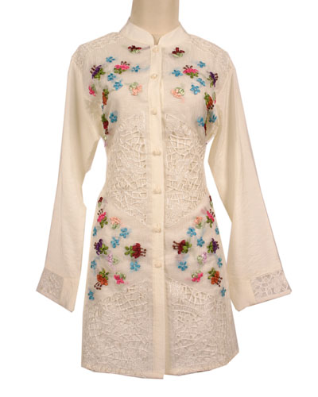
Desain Hiasan Busana

Slide 13
UNSUR-UNSUR DESAIN
TITIK
GARIS
ARAH
TEKSTUR
BENTUK
UKURAN
VALUE
WARNA

Slide 14

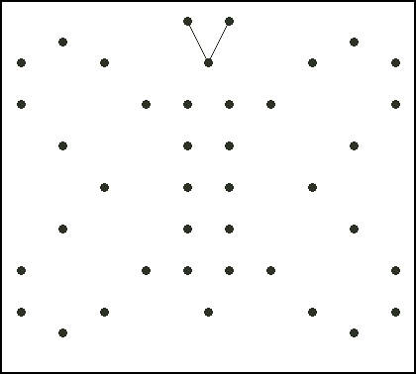
1. TITIK
Titik adalah unsur seni rupa dua dimensi yang paling dasar (esensial), dari sebuah titik dapat dikembangkan menjadi garis atau bidang. sebuah gambar dalam bidang gambar akan berawal dari sebuah titik dan berhenti pada sebuah titik juga.
    ……

Slide 15
GARIS
Sebuah garis adalah unsur desain yang menghubungkan antara satu titik poin dengan titik poin yang lain sehingga bisa berbentuk gambar garis lengkung (curve) atau lurus (straight).

Slide 16
GARIS
LURUS
LENGKUNG
BERPUTAR/ SENGKELIT/ TERUS MENERUS
PATAH-PATAH
ZIGZAG

Slide 17
ARAH
Arah bisa berbentuk arah garis: ( horizontal, Vertikal, diagonal, berputar, arah bebas ).
Arah mata angin : Barat, timur, utara, selatan, barat daya, barat laut , timur laut, tenggara
Arah pola ragam hias: satu arah, dua arah , berputar, bebas

Slide 18
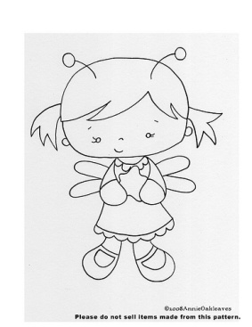
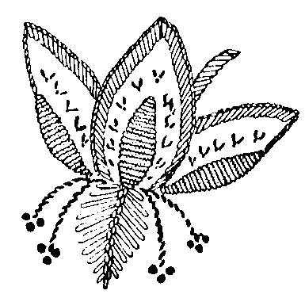
ARAH GARIS DAN ARAH MOTIF
GARISVERTIKAL, HORIZONTAL, DAN GARIS DIAGONAL
MOTIF SATU ARAH
MOTIF DUA ARAH

Slide 19
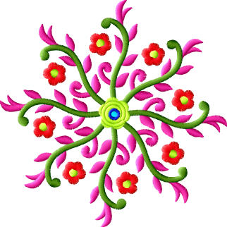
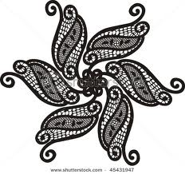
ARAH BERPUTAR

Slide 20
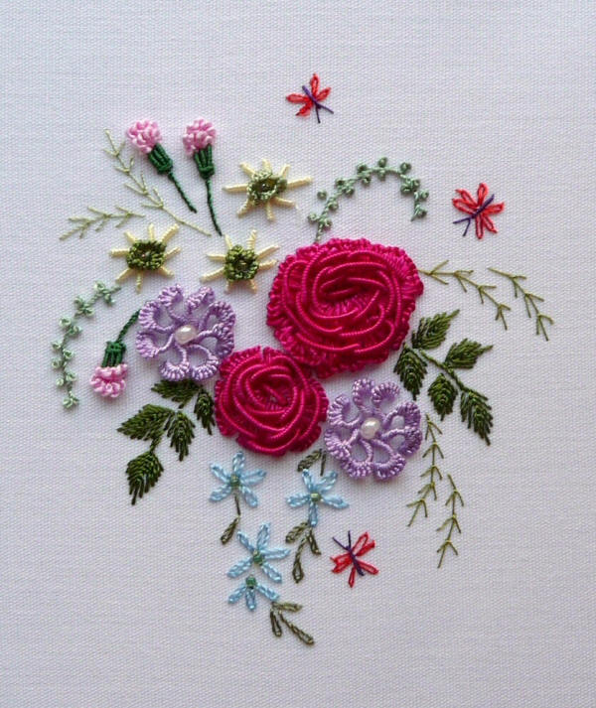
ARAH BEBAS

Slide 21
KESAN ARAH
Arah vertikal memiliki kesan memanjangkan, horizontal memiliki kesan melebarkan atau memendekkan, dan diagonal memiliki kesan lebih luwes

Slide 22
TEKSTUR
Tekstur adalah tampilan permukaan (corak) dari suatu benda yang dapat dinilai dengan cara dilihat atau diraba. Yang pada prakteknya, tekstur sering dikategorikan sebagai corak dari suatu permukaan benda.
Tekstur Nyata, adalah nilai raba dari suatu permukaan bisa halus, kasar, licin, lembut, tajam,dan lain sebagainya. Jadi tekstur nyata adalah tekstur yang bisa diraba dan dilihat( kasar, halus, berbintil, licin, bergelombang, dan bersengkelit.
Tekstur semu, Adalah tekstur yang tidak memiliki kesan yang sama antara penglihatan dan perabaan

Slide 23
Tekstur dilihat dari Tebal tipisnya Bahan
Tebal tipisnya bahan, permukaan bahan ( licin, kilau dan kusam ) sangat mempengaruhi desain hiasan yang akan dipilih dan tehnik
penyelesaian hiasan itu sendiri misal : bahan sifon sesuai bila menggunakan sulaman bayangan, karena kainnya tembus pandang sehingga sulaman tusuk bayangannya akan nampak jelas dari bagian baik

Slide 24
BENTUK
Bentuk adalah segala hal yang memiliki diameter tinggi, lebar,luas, arah, dan dibatasi oleh garis Bentuk bidang antara lain : geometris, natural atau organis, dan bentuk bebas.

Slide 25
BENTUK MOTIF DIREPRESENTASIKAN DALAM WUJUD:
HURUF/TULISAN
SIMBUL/ LOGO
NATURAL
BEBAS/ DECORATIF
GEOMETRIS
ABSTRAK

Slide 26




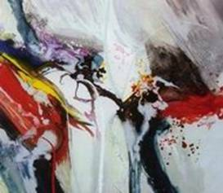
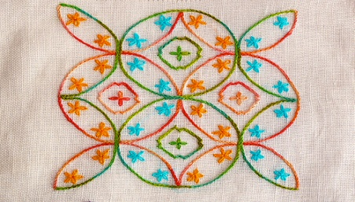
BENTUK MOTIF DIREPRESENTASIKAN DALAM WUJUD:
HURUF/TULISAN
SIMBUL/ LOGO
NATURAL
BEBAS/ DECORATIF
GEOMETRIS
ABSTRAK

Slide 27
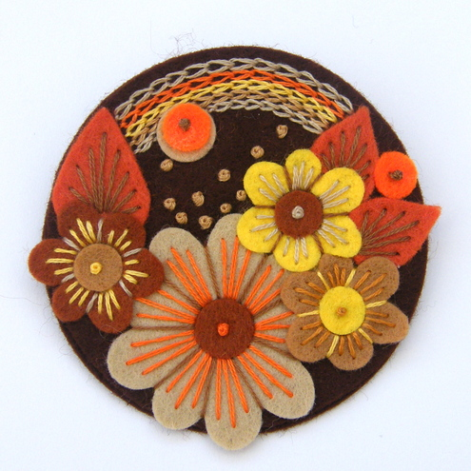
UKURAN
Mendefinisikan Besar Kecilnya,Tinggi, lebar dan luas suatu obyek.

Slide 28
value
Mengubah warna murni menjadi terang atau gelap gelap. caranya menambah warna putih secara bertingkat disebut “Tint” dan mengubah menjadi warna gelap dengan menambah warna hitam secara bertingkat pula, disebut ”Shade”. Selanjutnya mengubah warna murni dengan menambahkan warna abu-abu disebut “Tone”

Slide 29
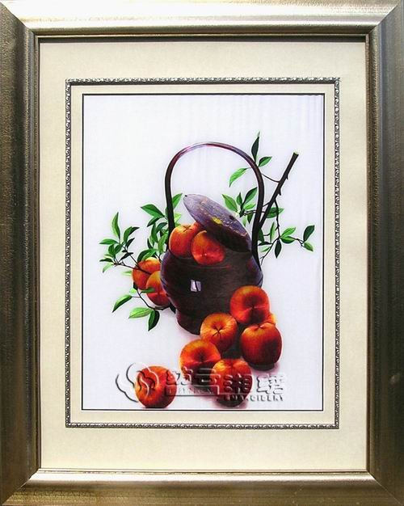
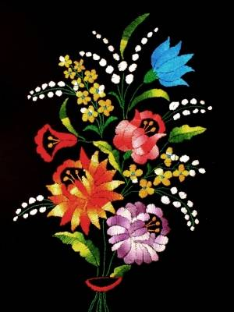
Value dapat memberikan kesan lebih hidup, dinamis dan tidak cepat membosankan

Slide 30
WARNA
Warna adalah kesan yang ditimbulkan oleh pantulan cahaya pada mata.
Teori warna yang dikenal dalam seni rupa antara lain terori warna Prang, Munsell,dan Breswter.
Dalam dunia fashion teori warna yang sering dipakai adalah teori warna BREWSTER yang terkenal dengan “TEORI LINGKARAN WARNA “

Slide 31
Nilai warna
Kualitas warna dapat diukur melalui
HUE
VALUE
INTENCITY

Slide 32
KOMBINASI WARNA
KOMBINASI BERSESUAIAN
a. Kombinasi Warna Analogous
b. Kombinasi warna Monocromatic
KOMBINASI BERSEBERANGAN
a. Komplemen lurus
b. Komplemen ganda
c. Komplemen sebelah menyebelah
d. Komplemen Terbelah
e. Komplemen segi tiga

Slide 33
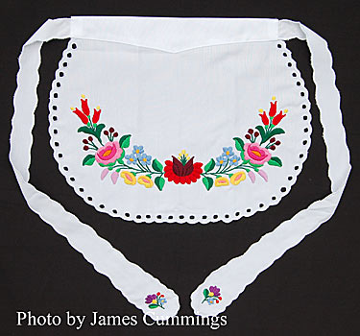
Lanjutan warna
Dalam membuat hiasan busana dan lenan rumah tangga, warna penting untuk diperhatikan, karena warna biasanya menjadi unsur utama dari kemenarikan suatu hiasan busana.

Slide 34
PRINSIP PRINSIP DESAIN
UNITY
HARMONY
PROPORSI
BALANCE
CENTRE OF INTERES
RYTHME

Slide 35
kesatuan ( Unity )
Kesatuan (unity), pada desain merupakan terdapatnya kesatuan pada keseluruhan unsur desain baik bentuk desain, warna desain, ukuran desain, dan lain-lain sehingga tercipta sebuah desain hiasan yang baik atau sesuai dengan bidang yang akan di hias
Kesatuan (unity), merupakan paduan dari berbagai unsur desain yang membentuk suatu konsep sehingga memberikan kesan satu bentuk yang utuh dan merupakan akhir dari seluruh prinsip penyusunan unsur seni rupa.

Slide 36
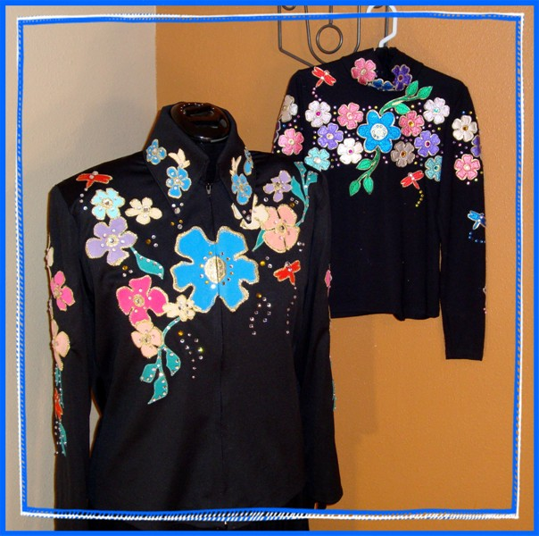
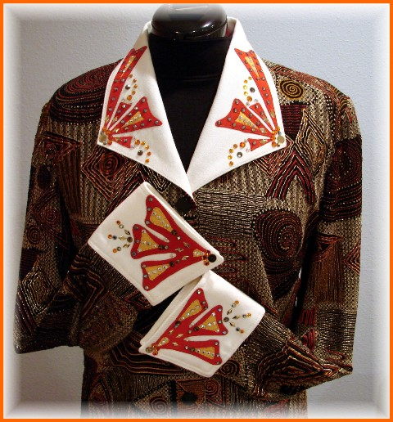

Slide 37
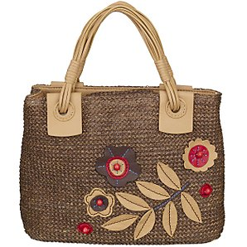
KESELARASAN (HARMONY)
Merupakan kesesuaian antara bagian yang satu dengan bagian yang lainnya , baik antara benda yang dihias dengan hiasannya maupun antara hiasan yang digunakan itu sendiri.

Slide 38
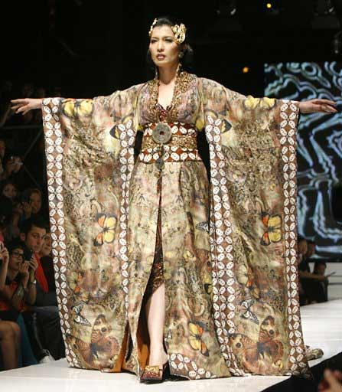
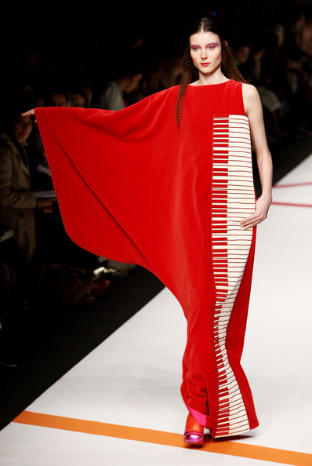
KESEIMBANGAN (BALANCE)
Keseimbangan dapat diwujudkan melalaui penyusunan unsur desain yang Simetris, asimetris.maupun Obvius. Keseimbangan memberikan tekanan pada stabilitas.

Slide 39
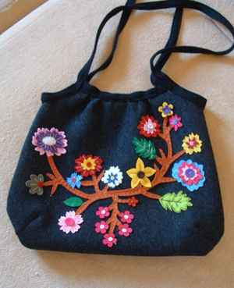
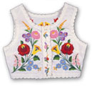
Keseimbangan simetris dan asimetris

Slide 40
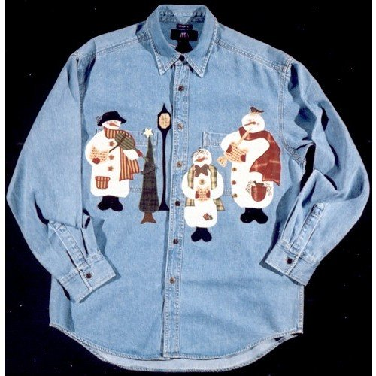
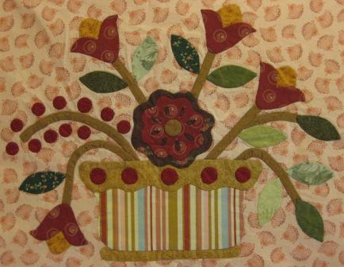
Keseimbangan Obvius

Slide 41
PERBANDINGAN/PROPORSONAL
. Proporsi adalah suatu prinsip yang digunakan untuk memberi kesan sesuatu kelihatan lebih besar atau kelihatan lebih kecil. Setiap menggunakan unsur desain harus diatur perbandingannya supaya enak dipandang ( Eye catching )

Slide 42
APA KESAN PERBANDINGAN DI BAWAH INI ?
. A B C

Slide 43
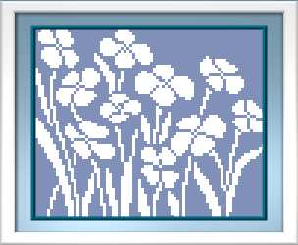
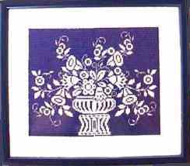
Perbandingan ukuran antara frame dan hiasan mana yang lebih enak dipandang mata ?
A
B

Slide 44
IRAMA (RYTHEM)
Irama ( Rhythem) merupakan suatu pengulangan unsur-unsur desain ( bentuk, warna, ukuran dan lain sebagainya) secara berulang ,teratur dan dinamis. Untuk menciptakan irama pada desain hiasan dapat dilakukan dengan cara pengulangan bentuk secara teratur, radiasi atau pancaran dan perubahan atau peralihan ukuran

Slide 45
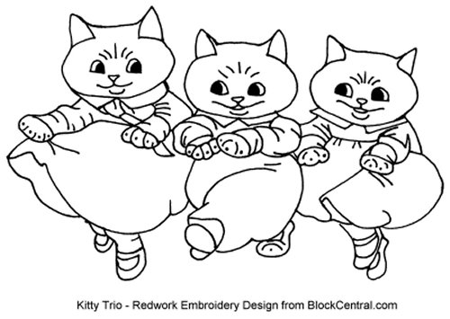
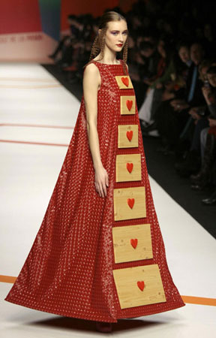
Irama Perubahan

Slide 46
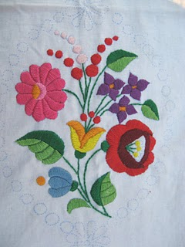
Pengulangan warna dan ukuran

Slide 47
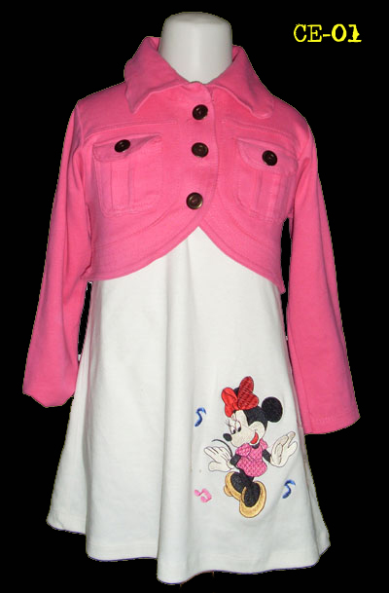
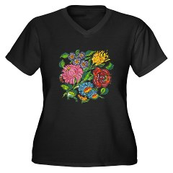
TITIK PUSAT PERHATIAN ( AKSEN/CENTRE OF INTERES)
Desain hiasa busana harus memiliki suatu bagian yang lebih menarik dari bagian lainnya, dan ini disebut titik pusat perhatian atau aksen atau centre of interest.

Slide 48
Hal-hal yang dipertimbangkan dalam mencipta desain hiasan busana
Untuk menghasilkan suatu hiasan busana yang indah dan menarik, ada hal yang dapat kita jadikan pertimbangan pada saat merancang desainnya, yaitu :
1. Untuk siapa busana yang dihias
2. Konsep busana
3. Unsur –unsur dan prinsip desain
4.Kombinasi warna yang serasi
5. Pemilihan tusuk hias
6. Pemilihan Letak atau lokasi hiasan
7.Pemilihan Jenis hiasan busana
8. Pengembangan sumber Ide

Slide 49
PENERAPAN K3LH PADA PRAKTEK MEMBUAT HIASAN BUSANA
PERHATIKAN STANDAR K3 SEPERTI:
BAHAYA DEBU
SUHU UDARA
PENCAHAYAAN
ERGONOMIC
ALAS TEMPAT BEKERJA ( LANTAI )
PEMAKAIAN ALAT PELINDUNG DIRI
KEBERSIHAN PERSONAL
KEBERSIHAN DAN KENYAMANAN AREA KERJA

Slide 50
EVALUASI
Jelaskan dan berilah contoh masing-masing unsur dan prinsip desain
2. Mengapa dalam menggambar hiasan busana perlu memperhatikan unsur-unsur an prinsip-prinsip desain ?

Slide 51
Lanjutan evaluasi
3. Dalam menyusun unsur-unsur desain, selain memperhatikan prinsip – prinsip desain, apa saja yang harus memperhatikan?
4. Bagaimana strategi saudara dalam mengajarkan dasar-dasar membuat hiasan busana tersebut di atas?

Slide 52

Sulaman Yang berkualitas Dapat Menciptakan Hiasan Busana Yang Unik dan Elegan

